Slide 1
LS 1 Einstieg in Linux
Testfallkatalog: Berechtigungen

Slide 2
Testfälle Lichtschau Duisburg
First contact – ssh
Benutzer- und Benutzergruppen
Berechtigungen
Scripting
Pfade unter Linux

Slide 3
#3.0 Mitarbeiter OHMega.IT
Gecheckt und erledigt:
06.11.24
Benjamin Golderer
Beschreibung:
Vorbedingung/Daten:
- /LH4/ und Beachtung der Gruppen-und Benutzertabellen in den Kundenanforderungen
Es muss sichergestellt werden, dass die Mitarbeiter OHMega eingerichtet sind, den passenden Gruppen zugeordnet sind, ein Passwort besitzen und sich anmelden dürfen
Erwartetes Ergebnis:
gefilterte Auflistung von Einträgen in den jeweiligen Verwaltungsdateien unter /etc eines users der OHMega.IT
Ergebnis:
Befehlsliste / Eingaben:
cat /etc/passwd | grep -E 'benjamingolderer|rda'
Nachbedingungen & Anmerkungen:

Slide 4

#3.1 Mitarbeiter OHMega.IT (sudo)
Gecheckt und erledigt:
06.11.24
Benjamin Golderer
Beschreibung:
Vorbedingung/Daten:
This works because /etc/sudoers is pre-configured to grant permissions to all members of this group (You should not have to make any changes to this): # Allow members of group sudo to execute any command
%sudo ALL=(ALL:ALL) ALL
Es muss sichergestellt werden, dass die Mitarbeiter der eingerichteten Benutzer der OHMega.IT die Rechte erlangen können, Gruppen- und In-
dividualberechtigungen des Linux-Systemsadmin administrieren zu dürfen (über sudo bzw. Eintrag in sudo-Gruppe)
Erwartetes Ergebnis:
Nutzer mit sudo rechten
Ergebnis:
Befehlsliste / Eingaben:
cat /etc/group | grep sudo
Nachbedingungen & Anmerkungen:

Slide 5
#3.2 Passwortsperre user dherzog
Gecheckt und erledigt:
06.11.24
Benjamin Golderer
Beschreibung:
Vorbedingung/Daten:
Nutzer davidherzog angelegt
Durch Sperren des Passworts über den Befehl passwd --parameter …
Erwartetes Ergebnis:
User dherzog soll sich z.Zt. nicht mehr mit seinem Passwort anmelden können (weder über su noch über ssh)
Ergebnis:
Befehlsliste / Eingaben:
sudo passwd -l benutzername
Nachbedingungen & Anmerkungen:
Es soll KEINE Konto-Deaktivierung stattfinden, sondern das alte Passwort bei Bedarf wieder nutzbar gemacht werden können.
Überprüfung von /etc/shadow mit Editor (vorher/nachher)
=> Gegencheck: Aufhebung/unlock der Passwortsperre
Ggf. manuelle Sperre über alleinige Nutzung eines Editors (nano) möglich?

Slide 6
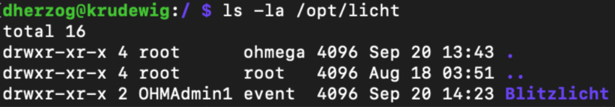
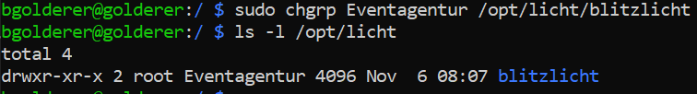
#3.3 Gruppeneigentum /opt/licht/Blitzlicht
Gecheckt und erledigt:
06.11.24
Benjamin Golderer
Beschreibung:
Vorbedingung/Daten:
Verzeichnisanlage mit sudo
Gruppe event muss existieren
Nutzung von chgrp
lt. Kundenanforderungen soll es allen Künstlern der Eventagentur erlaubt werden, Dateien in das Verzeichnis /opt/licht/Blitzlicht abzulegen. Es muss sichergestellt werden, dass die neue Gruppe event zum Gruppeneigentümer des Verzeichnisses /Blitzlicht gemacht wurde.
Erwartetes Ergebnis:
Eventagentur ist Eigentümer von Blitzlicht
Ergebnis:
Befehlsliste / Eingaben:
sudo chgrp Eventagentur /opt/licht/blitzlicht
Nachbedingungen & Anmerkungen:
Klärung, wofür das Verzeichnis /opt i.d.R. genutzt wird (Stichwort: „FHS“)…

Slide 7
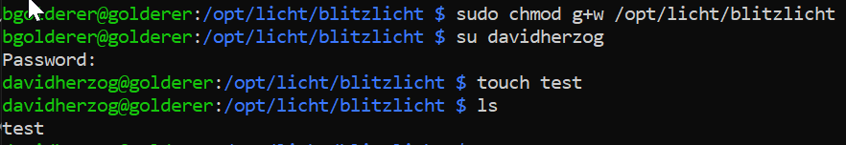
#3.4 Setzen von Schreibrechten 1
Gecheckt und erledigt:
06.11.24
Benjamin Golderer
Beschreibung:
Die Gruppe event benötigt Schreibrechte im Ordner /opt/licht/Blitzlicht. Überprüfung durch Erstellen einer leeren Datei als user dherzog im Ordner /Blitzlicht
Vorbedingung/Daten:
Leere Textdatei namens test mit <touch test> erzeugen
Benutzer wieder freigeschaltet (login möglich)
Erwartetes Ergebnis:
Eine leere Textdatei namens test soll im Verzeichnis /Blitzlicht gespeichert sein. Besitzer: dherzog
Ergebnis:
Befehlsliste / Eingaben:
chmod g+w /opt/licht/blitzlicht
Touch test
Nachbedingungen & Anmerkungen:
touch wird hier ein wenig zweckentfremdet - Klärung, wozu touch eigentlich dient und wie es genutzt wird. Und hier in diesem Testfall?

Slide 8

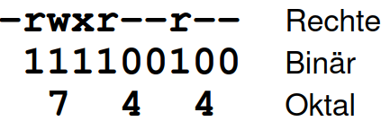
#3.5 Setzen von Schreibrechten 2
Gecheckt und erledigt:
06.11.24
Benjamin Golderer
Beschreibung:
Die Gruppe event benötigt Schreibrechte im Ordner /opt/licht/Blitzlicht. Überprüfung durch Erstellen einer leeren Datei als user dherzog im Ordner /Blitzlicht
Vorbedingung/Daten:
Leere Textdatei namens test mit <touch test2> erzeugen
Erwartetes Ergebnis:
Eine leere Textdatei namens test2 soll im Verzeichnis /Blitzlicht gespeichert sein, Besitzer: dherzog
Ergebnis:
Befehlsliste / Eingaben:
chmod 660 /opt/licht/blitzlicht
Touch test2
Nachbedingungen & Anmerkungen: Die zweite Syntaxvariante ist die Oktalnotation. Hierbei werden die vergebenen Rechte durch eine ‘1’ und die nicht vergebenen Rechte durch eine ‘0’ ersetzt und die entstandene Binärzahl in eine dreistellige Oktalzahl umgewandelt. Bei der Oktalnotation werden alle betroffenen Dateien auf den gleichen Rechtewert gesetzt, unabhängig davon, welche Rechte vorher eingestellt waren. Beispiel: chmod 744 *.sh

Slide 9
#3.6 Vererbung der Gruppenrechte
Gecheckt und erledigt:
TT.MM.JJ
Name der/s Prüfenden
Beschreibung:
Vorbedingung/Daten:
Datei-Ersteller:in ist Eigentümer von /opt/licht/Blitzlicht und hat dort Schreibrechte
Überprüfung mit Erstellung einer Textdatei namens test3
Nutzung von touch und ls –l
Es soll erreicht werden, dass neu angelegte Dateien im Ordner /opt/licht/Blitzlicht automatisch zur selben Gruppe gehören wie der Ordner, in dem sie liegen (=Vererbung des Gruppeneigentümers) – egal, welcher Berechtigte sie anlegt.
Erwartetes Ergebnis:
Die Datei Test3 gehört dem Benutzer dherzog und der Gruppe Event (=vererbt vom Ordner /opt/licht/Blitzlicht)
Ergebnis:
Befehlsliste / Eingaben:
sudo chmod g+s /opt/licht/blitzlicht
Touch Test3
Nachbedingungen & Anmerkungen:
Es liegen drei Dateien im Verzeichnis /opt/licht/Blitzlicht: test1, test2 und test3 – mit unterschiedlichen Besitzer-Gruppenzugehörigkeiten

Slide 10
#3.x
Gecheckt und erledigt:
TT.MM.JJ
Name der/s Prüfenden
Beschreibung:
Vorbedingung/Daten:
Hier sind Sie gefragt. Die Kollegin hatte keine Zeit mehr.
Erwartetes Ergebnis:
Ergebnis:
Befehlsliste / Eingaben:
Nachbedingungen & Anmerkungen:

